Slide 1
GUI
Graphic User Interfaces
AWT
Parte2
Eventos

Slide 2
EVENTOS

Slide 3
EVENTOS
El modelo de delegación de eventos se basa en que los componentes lanzan eventos que pueden ser tratados por manejadores, también llamados listeners u oyentes.
Por tanto tenemos tres entidades en este sistema:
  El componente: objeto susceptible de recibir un evento (un botón, una ventana, etc).
  El evento: Objeto que contiene información relativa al evento: componente donde ha ocurrido el evento, fecha/hora, etc.
  El manejador del evento: Responsable de responder de alguna manera ante la ejecución del evento (mostrar mensaje, cerrar ventana, etc).

Slide 4
EVENTOS
Los listeners se registran en un componente mediante alguno de los métodos del tipo addXXXListener(XXXListener) del componente:
  btnAceptar = new Button(); //componente
  // Registrar un oyente de eventos para pulsaciones del botón
  btnAceptar.addActionListener(new ActionListener() {
  ...
  });

Slide 5
EVENTOS
XXXListener es una interfaz (o una clase Adaptador como veremos más adelante) en la que se redefinen los métodos que tendrá el manipulador de eventos.
Tendremos que especificar la implementación de cada uno de estos métodos del manejador de eventos:
  btnAceptar = new Button(); //componente
  // Registrar un oyente de eventos para pulsaciones del botón
  btnAceptar.addActionListener(new ActionListener() {
  // Redefinimos el método actionPerformed()
  public void actionPerformed(ActionEvent evt) {
  System.out.println("Boton pulsado");
  }
  });

Slide 6
EVENTOS
Una vez que el manejador de eventos ha sido añadido al componente, cuando se produzca un evento, serán llamados los métodos apropiados del manipulador (que han sido especificados por la interfaz).
  btnAceptar = new Button(); //componente
  // Registrar un oyente de eventos para pulsaciones del botón
  btnAceptar.addActionListener(new ActionListener() {
  // Redefinimos el método actionPerformed()
  public void actionPerformed(ActionEvent evt) {
  System.out.println("Boton pulsado");
  }
  });

Slide 7
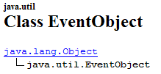

EVENTOS
La clase EventObject del paquete java.util es la clase padre de todos los eventos.
Su constructor recibe una referencia al objeto que genera el evento (un botón, un elemento de menú, etc).

Slide 8
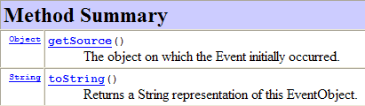
EVENTOS
Esta clase tiene dos métodos: getSource() que devuelve el objeto que generó el evento y toString().
En el siguiente ejemplo, se implementa un método genérico para seleccionar el texto de cualquier caja de texto en el momento de recibir el foco:
private void seleccionar(FocusEvent evt) {
java.awt.TextComponent caja=null;
caja=(java.awt.TextComponent)evt.getSource();
caja.selectAll();
}

Slide 9
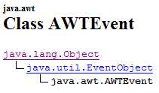
EVENTOS
El paquete relacionado con los eventos en AWT es java.awt.event.
La clase abstracta AWTEvent definida en java.awt es una subclase de EventObject.
AWTEvent es la superclase de todos los eventos basados en AWT utilizados por el sistema de delegación de eventos.

Slide 10
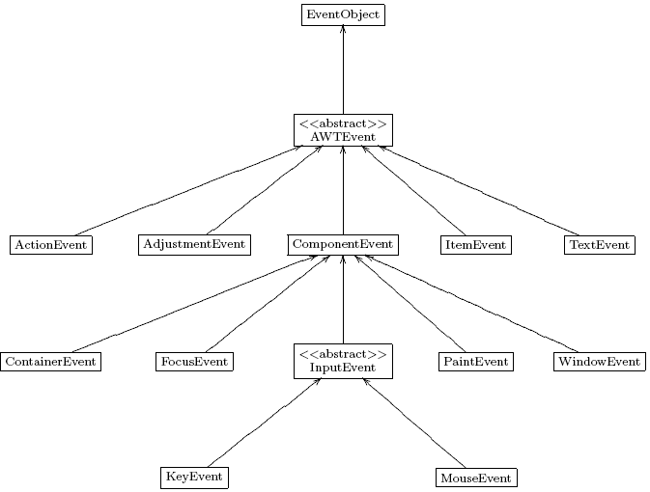
EVENTOS
La jerarquía de estas clases se muestra en el siguiente diagrama:

Slide 11
EVENTOS
A continuación se muestran los eventos que se definen en AWT y cual es la acción que los produce:
Evento AWT | Descripción
ActionEvent | Se genera cuando el usuario pulsa un botón, pulsa return en un campo de texto, selecciona un elemento de un menú o cuando un elemento de una lista se ha pulsado dos veces.
AdjustmentEvent | Se produce cuando se manipula una barra de desplazamiento.
ItemEvent | Evento que indica que un elemento de una lista se ha seleccionado o ha dejado de estar seleccionado. Los siguientes componentes generan eventos de este tipo: CheckBox, CheckBoxMenuItem, Choice, List.
TextEvent | Se genera cuando se cambia el valor de un área de texto o de un campo de texto. Los objetos fuente de este evento son: TextField y TextArea.

Slide 12
EVENTOS
(continuación)
Evento AWT | Descripción
ComponentEvent | Un evento que indica que un componente ha sido movido, cambiado de tamaño o ha sido ocultado. AWT maneja este evento aunque nosotros no lo hagamos.
ContainerEvent | Se genera cuando se añade o se elimina un componente de un contenedor. AWT trata este evento.
FocusEvent | Se genera cuando un componente gana o pierde la atención. Un componente tiene la atención al pulsar sobre él con el ratón o por que se ha llegado a él pulsando la tecla de tabulación. El componente que tiene la atención recibe los eventos de teclado.
KeyEvent | Es una subclase de InputEvent. Se genera cuando se pulsa una tecla o libera una tecla.

Slide 13
EVENTOS
(continuación)
Evento AWT | Descripción
MouseEvent | Es una subclase de InputEvent. Se genera cuando el ratón se mueve, se pulsa, se arrastra, o cuando entra o sale el ratón de un componente.
MouseWheelEvent | Un evento que indica que la rueda del ratón se ha movido en un componente.
WindowEvent | Se produce cuando una ventana se activa, se desactiva, se cierra, se minimiza, se maximiza o se sale de ella.

Slide 14
EVENTOS
Como ejemplo vamos a modificar la clase TestGraphicsAWT para que se cierre el programa cuando se pulse la X de la ventana.
Para ello modificamos el constructor para añadir un manejador de eventos de ventana e implementamos el método windowClosing():
TestGraphicsAWT() {
super();
setSize(400, 300);
this.addWindowListener(new WindowAdapter() {
public void windowClosing(WindowEvent e) {
System.exit(0);
}
});
}

Slide 15
EVENTOS
Vamos a ver ahora algunas de las interfaces que se ofrecen en java.awt con el fin de especificar los métodos que deben poseer los objetos oyentes/manejadores para cada uno de los eventos.
public interface ComponentListener extends EventListener
Esta interfaz la deben implementar aquellas clases que estén interesadas en escuchar eventos del tipo ComponentEvent.
El objeto de este tipo debe registrarse en un componente utilizando su método addComponentListener.

Slide 16
EVENTOS
Los métodos que define esta interfaz son:
// Método llamado cuando se oculta un componente
void componentHidden(ComponentEvent e)
// Método llamado cuando la posición de un componente cambia
void componentMoved(ComponentEvent e)
// Método llamado cuando el tamaño de un componente cambia
void componentResized(ComponentEvent e)
// Método llamado cuando se muestra un componente
void componentShown(ComponentEvent e)
AWT maneja estos eventos de forma que la GUI funciona correctamente cuando la ventana se mueve o se modifica su tamaño.

Slide 17
EVENTOS
public interface ContainerListener extends EventListener
Esta interfaz la deben implementar aquellas clases que estén interesadas en escuchar eventos del tipo ContainerEvent.
El objeto de este tipo debe registrarse en un componente utilizando su método addContainerListener.

Slide 18
EVENTOS
Los métodos que define esta interfaz son:
//Método llamado cuando un componente es añadido a un contenedor
void componentAdded(ContainerEvent e)
//Método llamado cuando un componente es quitado del contenedor
void componentRemoved(ContainerEvent e)
AWT maneja estos eventos de forma que GUI funciona correctamente cuando a un contenedor se añade o retira una componente.

Slide 19
EVENTOS
public interface FocusListener extends EventListener
Esta interfaz la deben implementar aquellas clases que estén interesadas en escuchar eventos del tipo FocusEvent.
El objeto de este tipo debe registrarse en un componente utilizando su método addFocusListener.

Slide 20
EVENTOS
Los métodos que define esta interfaz son:
//Método llamado cuando un componente obtiene el foco
void focusGained(FocusEvent e)
// Método llamado cuando un componente pierde el foco
void focusLost(FocusEvent e)

Slide 21
EVENTOS
public interface KeyListener extends EventListener
Esta interfaz la deben implementar aquellas clases que estén interesadas en escuchar eventos del tipo KeyEvent.
El objeto de este tipo debe registrarse en un componente utilizando su método addKeyListener.

Slide 22
EVENTOS
Los métodos que define esta interfaz son:
// Método llamado cuando se pulsa una tecla
void keyPressed(KeyEvent e)
// Método llamado cuando se suelta una tecla
void keyReleased(KeyEvent e)
// Método llamado cuando se pulsa y suelta una tecla
void keyTyped(KeyEvent e)

Slide 23
EVENTOS
public interface MouseListener extends EventListener
Esta interfaz la deben implementar aquellas clases que estén interesadas en escuchar eventos del tipo MouseEvent.
El objeto de este tipo debe registrarse en un componente utilizando su método addMouseListener.

Slide 24
EVENTOS
Los métodos que define esta interfaz son:
//Método llamado cuando se pulsa y libera un botón del ratón sobre un componente
void mouseClicked(MouseEvent e)
//Método llamado cuando el ratón entra en un componente
void mouseEntered(MouseEvent e)
//Método llamado al pulsar un botón del ratón sobre un componente
void mousePressed(MouseEvent e)
//Método llamado al liberar un botón del ratón sobre un componente
void mouseReleased(MouseEvent e)

Slide 25
EVENTOS
public interface WindowListener extends EventListener
Esta interfaz la deben implementar aquellas clases que estén interesadas en escuchar eventos del tipo WindowEvent.
El objeto de este tipo debe registrarse en un componente utilizando su método addWindowListener.

Slide 26
EVENTOS
Los métodos que define esta interfaz son:
//Método llamado cuando activa la ventana
void windowActivated(WindowEvent e)
//Método llamado cuando se ha cerrado la ventana
void windowClosed(WindowEvent e)
//Método llamado cuando el usuario cierra la ventana
void windowClosing(WindowEvent e)
//Método llamado cuando la ventana deja de estar activa
void windowDeactivated(WindowEvent e)

Slide 27
EVENTOS
(continuación)
//Método llamado cuando se iconifica la ventana
void windowIconified(WindowEvent e)
//Método llamado cuando la ventana pasa de icono a su estado normal
void windowDeiconified(WindowEvent e)
//Método llamado la primera vez que se muestra la ventana
void windowOpened(WindowEvent e)

Slide 28
EVENTOS
public interface ActionListener extends EventListener
Esta interfaz la deben implementar aquellas clases que estén interesadas en escuchar eventos del tipo ActionEvent.
El objeto de este tipo debe registrarse en un componente utilizando su método addActionListener.
El método que define esta interfaz es:
// Método llamado cuando ocurre una acción
void actionPerformed(ActionEvent e)

Slide 29
EVENTOS
public interface TextListener extends EventListener
Esta interfaz la deben implementar aquellas clases que estén interesadas en escuchar eventos del tipo TextEvent.
El objeto de este tipo debe registrarse en un componente utilizando su método addTextListener.
El método que define esta interfaz es:
// Método llamado cuando el texto ha sido modificado
void textValueChanged(TextEvent e)

Slide 30
EVENTOS
public interface ItemListener extends EventListener
Esta interfaz la deben implementar aquellas clases que estén interesadas en escuchar eventos del tipo ItemEvent.
El objeto de este tipo debe registrarse en un componente utilizando su método addItemListener.
Los métodos que define esta interfaz son:
// Método llamado cuando cambia el estado de un elemento
// (selected/not selected, etc…)
void itemStateChanged(ItemEvent e)

Slide 31
EVENTOS
CLASES ADAPTADORAS
Hay ocasiones en las que puede resultar incómodo trabajar con estas interfaces si uno está interesado en implementar un único método, ya que hay que escribir el resto de los métodos dejándolos vacíos.
Para algunas de estas interfaces se ofrece clases que las implementan pero dejando vacíos todos los métodos.

Slide 32
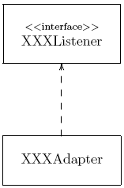
EVENTOS
De esta forma, puede resultar más cómodo extender estas clases que implementar las interfaces.
Donde XXX es el nombre del evento.

Slide 33
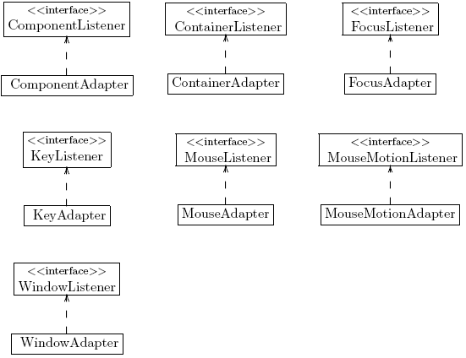
EVENTOS
Las clases adaptadoras que se ofrecen son:

Slide 34
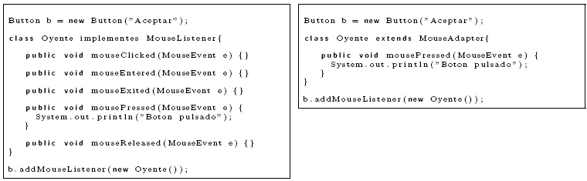
EVENTOS
Por ejemplo, los siguientes códigos son equivalentes:
La única diferencia a nivel de código es que en el caso de la izquierda la clase implementa a la interfaz MouseListener y en el de la derecha la clase extiende a la clase MouseAdapter, que a su vez implementa a la interfaz MouseListener.

Slide 35
EVENTOS
USO DE CLASES ANÓNIMAS
Cuando una clase oyente de eventos se utiliza en un punto muy específico del código y no se reutilizará en otras partes existe la posibilidad de realizarla mediante una clase anónima.
Una clase anónima, como cabía esperar, es aquella a la que no se asigna un nombre.
La creación del objeto y la especificación de la clase se realizan en el mismo momento. En este caso en el argumento de un método.

Slide 36
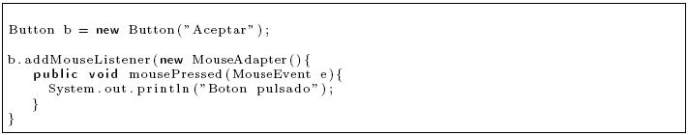
EVENTOS
Por ejemplo, recordemos el caso anterior:
Con una clase anónima quedaría de la siguiente manera:

Slide 37
EVENTOS
Ahora dedicadle unos minutos a probar los diferentes ejemplos sobre la gestión de eventos.
La ruta es \EjemplosAWT\Eventos\

